Slide 1
ELECTROTECNIA
T.U.E.A 2022
CRISTALDO JAVIER

Slide 2
Asignatura: Electrotecnia
Carrera: Tecnicatura Universitaria en Equipamientos Agro Industrial
Duración: 15 semanas
Día de clase: Miércoles
Horario: 18:30 a 21:30hs

Slide 3
Objetivos de la materia
Que el alumno:
Adquiera los conocimientos básicos de los funcionamientos de las instalaciones eléctricas.
Seleccione los procedimientos de análisis por medio de leyes eléctricas y electromagnéticas a utilizadas.
Realice el cálculo de magnitudes básicas de los circuitos eléctricos y magnéticos, interpretando el funcionamiento de los mismos
Interprete los resultados de los distintos esquemas de circuitos eléctricos y magnéticos.

Slide 4
Metodología
Clases Teóricas
Clases Prácticas de resolución de problemas
En relación con “TALLER I” los días jueves. (ropa de seguridad)

Slide 5
Evaluación (regularizar, aprobar.)
2 exámenes parciales teóricos-prácticos. (Recuperatorio)
Trabajos prácticos. (Resolución de problemas- Informes)
Notas en los exámenes igual/mayor a 6 aprobado (70 % Asistencia )
Notas en los exámenes igual/mayor 7 Promocionado (80% Asistencia)
Examen final- Teórico practico.

Slide 6
Bibliografía
Maquinas Eléctricas. – Marcelo Antonio Sobrevila
Circuitos magnéticos y transformadores- Staff del MIT -Ed. Reverte.
Transformadores - Ing. Enrico Spinadel - Nueva Librería.
Máquinas Eléctricas- Rafael Sanjurjo Navarro - Ed. MaGraw-Hill.
Transformadores de potencia y de protección. Ing. Enrique Ras Olivera. Ed. Marcombo.
Circuitos magnéticos y transformadores- Staff del MIT -Ed. Reverte.

Slide 7

Preguntas???

Slide 8
Electrotecnia
Unidad I: Conceptos de electricidad. Corriente continua. Intensidad de corriente. Fuerza electromotriz y tensión. Ley de Ohm. Leyes de Kirchhoff. Aplicación a la resolución de circuitos eléctricos con resistencias en serie, paralelo y combinaciones.
Unidad 2: Teoremas y métodos de resolución de circuito en CC. Teorema de Thevenin. Teorema de Norton. Análisis de circuitos por el método de corrientes de malla y por el método de potenciales de nodo.
Unidad 3: Circuitos en corriente alterna monofásica. Introducción a las corrientes alternas. Concepto de valor pico, valor medio y valor eficaz. Ondas senoidales. Representación fasorial y notación compleja. Resistor, Inductor y capacitor. Impedancia. Factor de potencia. Potencia activa, reactiva y aparente. Circuitos RC, RL y RLC en serie, en paralelo y combinaciones. Extensión de los teoremas y métodos de resolución de circuitos a las CA. Conceptos básicos sobre resonancia. Conceptos básicos sobre sistemas poliarmónicos.

Slide 9
Electrotecnia
UNIDAD 4: Circuitos en corriente alterna polifásica. Generación de sistemas polifásicos: ventajas. Sistemas trifásicos con carga equilibrada: análisis de la conexión en estrella y en triángulo. Relaciones entre corrientes y tensiones de línea y de fase. Nociones de sistemas trifásicos con carga desequilibrada
UNIDAD 5: Concepto de magnetismo. Fenómenos magnéticos. Campo magnético debido a corriente eléctrica. Flujo de campo magnético. Fuerza electromotriz inducida. Ley de Faraday-Lenz
UNIDAD 6: Circuitos magnéticos en CC y en CA. Comportamiento de los materiales sumergidos en un campo magnético: diamagnetismo, paramagnetismo y ferromagnetismo. Curva virgen de imanación. Ciclo de histéresis en CC y, en CA. Corrientes de Foukault. Características magnéticas de los materiales. Circuitos magnéticos. Ley de Ohm de los circuitos magnéticos.
UNIDAD 7: Pérdidas en los conductores. en materiales dieléctricos. Pérdidas en materiales magnéticos.

Slide 10
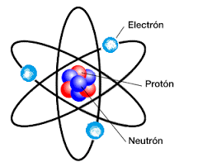
Conceptos de electricidad
La electricidad es una forma de energía que se manifiesta con el movimiento de los electrones de la capa externa de los átomos que hay en la superficie de un material conductor.

Slide 11
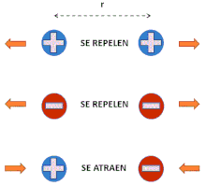
Conceptos de electricidad

Slide 12
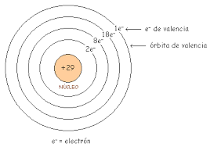
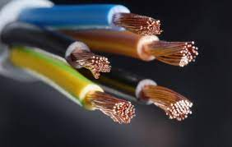
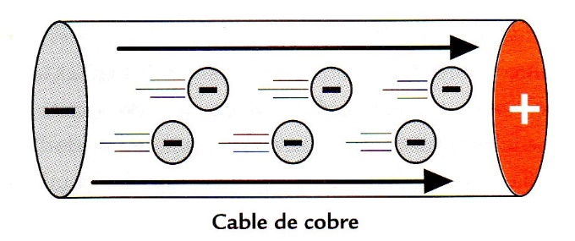
Conceptos de electricidad

Slide 13
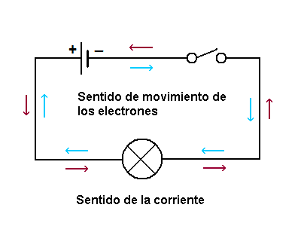
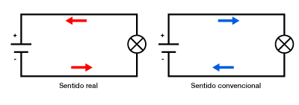
Conceptos de electricidad

Slide 14
Tensión Eléctrica
El voltaje, tensión eléctrica o diferencia de potencial, es la presión que ejerce una fuente de suministro de energía eléctrica o fuerza electromotriz (f.e.m.) sobre las cargas eléctricas o electrones, en un circuito eléctrico cerrado, para que se establezca el flujo de una corriente eléctrica.
En otras palabras, la tensión es el impulso que necesitan las cargas eléctricas para poder fluir por el conductor de un circuito eléctrico cerrado.

Slide 15
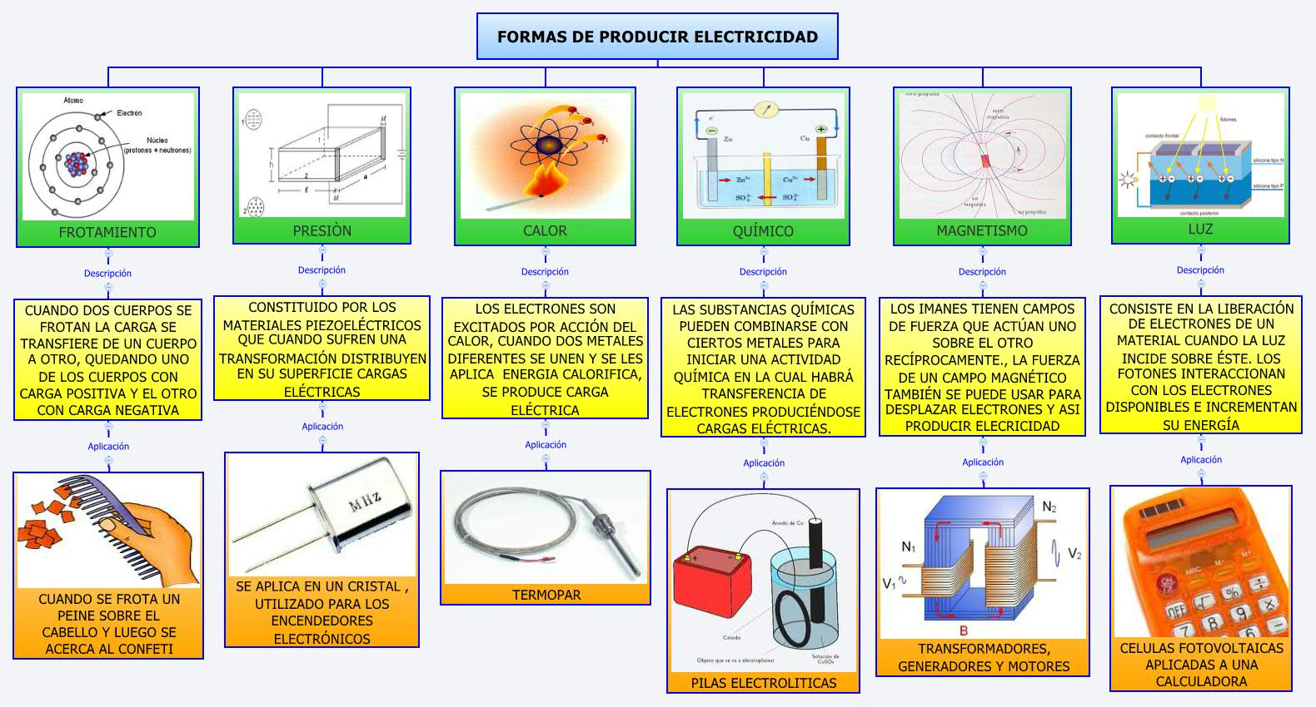

Slide 16
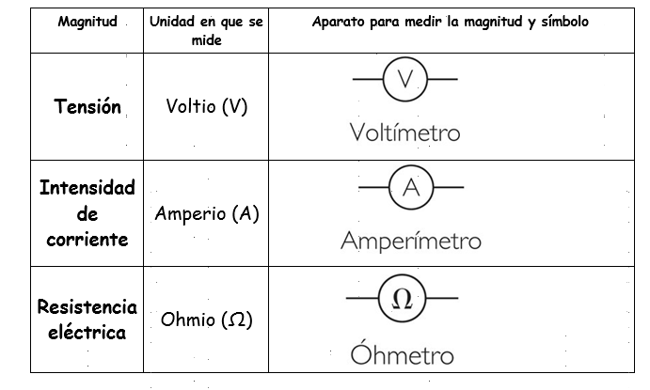
Tensión Eléctrica

Slide 17
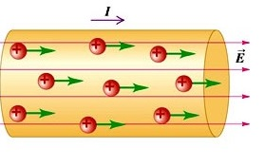
Corriente eléctrica
Corriente eléctrica es el flujo de electrones a través de un conductor.
¿Qué es la intensidad de corriente eléctrica?
La intensidad de corriente eléctrica, es la cantidad de electrones que circulan por un conductor en un tiempo determinado.

Slide 18
Corriente eléctrica

Slide 19
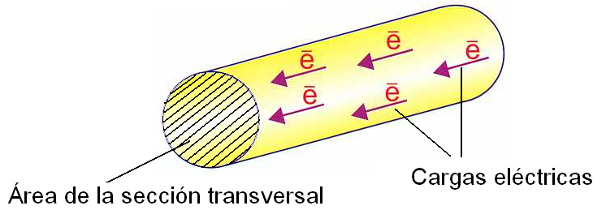
Corriente eléctrica
Para medir o cuantificar una corriente eléctrica se utiliza el concepto de “intensidad de corriente eléctrica”. Esta magnitud se define como: la carga total que circula a través de la sección transversal de un conductor, por unidad de tiempo. Se simboliza por “i”.
i: intensidad de corriente eléctrica.
q: carga eléctrica
T: tiempo

Slide 20
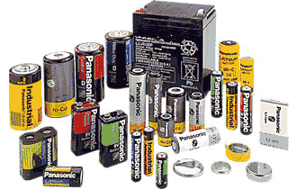
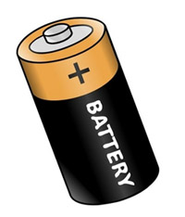
Corriente eléctrica
Dependiendo de cómo sea generada, la corriente eléctrica puede ser de dos tipos: continua o alterna.
La corriente continua es aquella en que el flujo de cargas recorre el conductor continuamente, siempre en un mismo sentido.
Este tipo de corriente es generado por pilas y baterías.
I
t

Slide 21
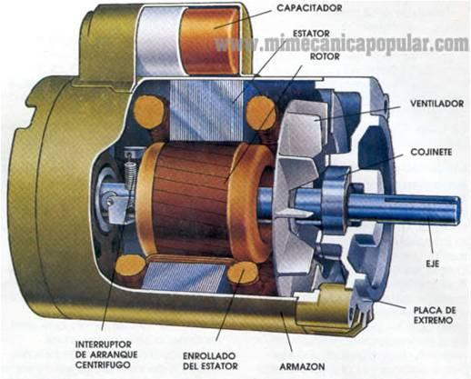
Corriente eléctrica
La corriente alterna es aquella en que el flujo de cargas se mueve alternadamente dentro del conductor, desplazándose en un sentido y otro; es decir, las cargas “van y vuelven” todo el tiempo. Este tipo de corriente es producido por generadores eléctricos.
I
t
Las cargas circulan por un tiempo en un sentido y después en sentido opuesto, repitiéndose el proceso cíclicamente.

Slide 22
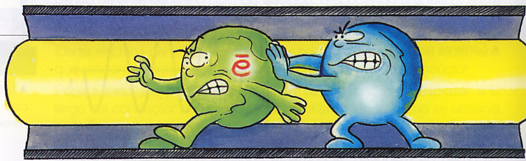
Resistencia eléctrica
Resistencia eléctrica es la oposición natural que presentan todos los materiales, en mayor o menor medida, al paso de una corriente eléctrica.
Se simboliza por una “R” y su unidad es el [ohm] = [Ω].

Slide 23
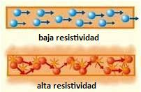
Resistencia eléctrica
Material | Resistividad a 23°C en [Ω·m]
Plata | 1.59 × 10⁻⁸
Cobre | 1.68 × 10⁻⁸
Oro | 2.20 × 10⁻⁸
Aluminio | 2.65 × 10⁻⁸
Tungsteno | 5.6 × 10⁻⁸
Hierro | 9.71 × 10⁻⁸
Acero | 7.2 × 10⁻⁷
Platino | 1.1 × 10⁻⁷
Plomo | 2.2 × 10⁻⁷
La resistencia eléctrica en un conductor rectilíneo depende de la longitud (L) del conductor, del área (A) de su sección transversal, y de la resistividad (ρ) del material con el que está hecho.

Slide 24
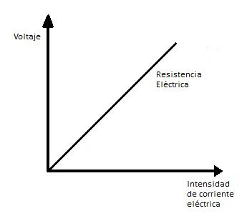
Ley de Ohm
La intensidad de la corriente, la tensión y la resistencia eléctrica se relacionan mediante la llamada Ley de Ohm. Esta expresa que:
U
I
R
En un gráfico voltaje/corriente, la resistencia corresponde a la pendiente.

Slide 25
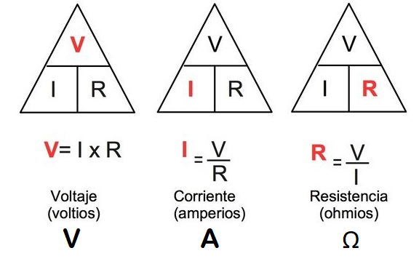
Ley de Ohm

Slide 26
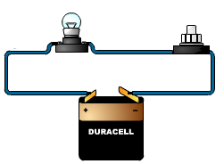
Circuitos Eléctricos
Es la asociación de elementos conductores que hace posible la circulación de una corriente eléctrica.
En todo circuito eléctrico los consumos o resistencias son elementos que transforman la energía eléctrica en algún otro tipo de energía.
Los elementos básicos de un circuito eléctrico son: conductor, fuente de energía, y uno o más consumos o resistencias.
Consumo
Conductor
Simbología
Resistencia
+
Fuente
-
Corriente
Fuente de energía

Slide 27
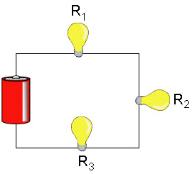
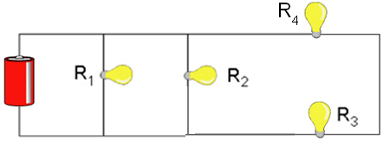
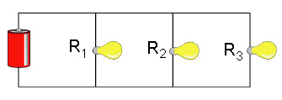
Circuitos Eléctricos
Existen tres maneras de conectar resistencias en un circuito: serie, paralelo y mixto. Dependiendo del tipo de conexión que presenten las resistencias será el comportamiento de la corriente y el voltaje en el circuito.
Circuito en serie
Circuito en paralelo
Circuito mixto

Slide 28
Circuitos Eléctricos
En un circuito en serie las resistencias se conectan en forma sucesiva, de manera que en el camino entre una resistencia y la fuente de alimentación siempre hay otra resistencia que se interpone. Esquemáticamente:
R₃
+
-
+
i₃
+
V
R₂
-
i₂
i₁
-
-
+
R₁

Slide 29
Circuitos Eléctricos
Cuando las resistencias están dispuestas de tal forma que ninguna se interpone en el camino de otra para llegar a la fuente, se dice que se encuentran conectadas en paralelo.
Esquemáticamente:
+
V
R₁
R₂
R₃
-
i₁
i₂
i₃

Slide 30
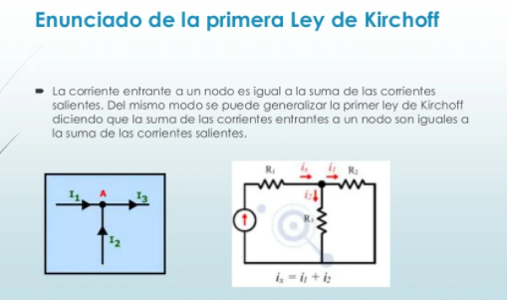

Slide 31
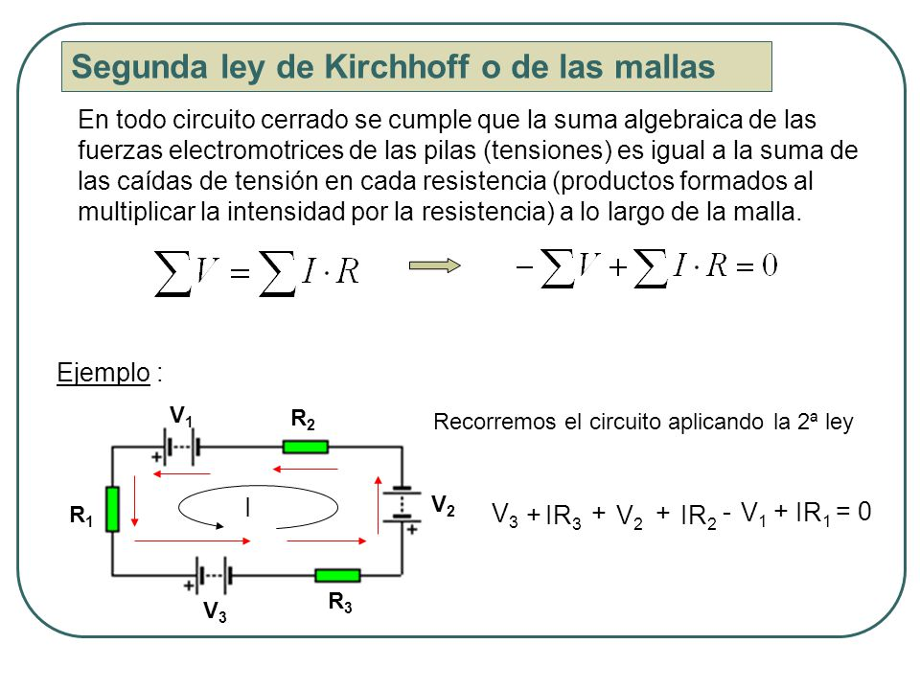

Slide 32
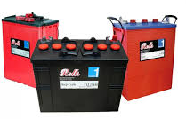
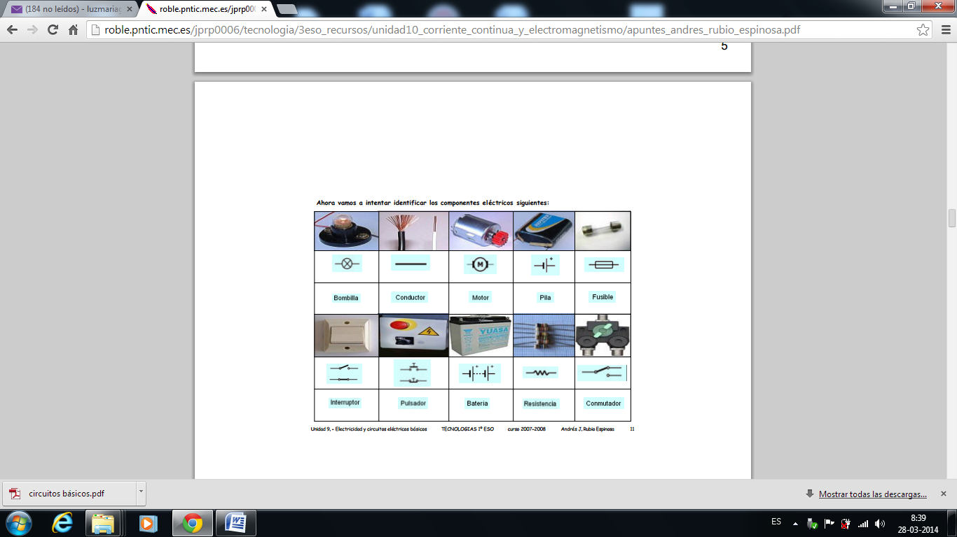
Circuitos Eléctricos
En un circuito eléctrico se encuentran elementos activos y elementos pasivos según suministran o consumen electricidad.
Elementos activos:
Suministran energía eléctrica al
circuito. Ej: Baterías, pilas, etc.
Elementos pasivos:
Consumen energía eléctrica del circuito.
Ej: Ampolletas, motores, etc.

Slide 33
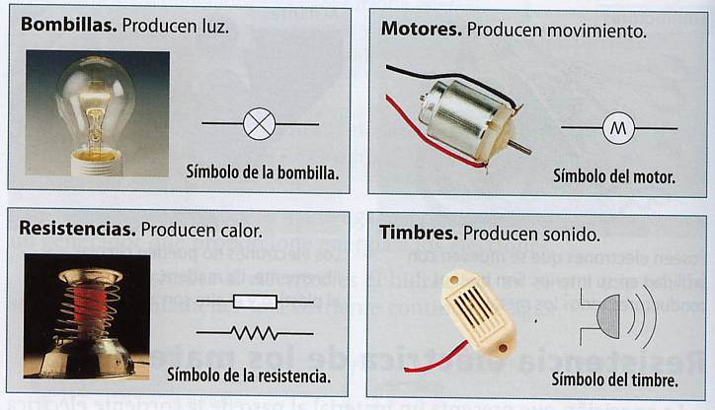
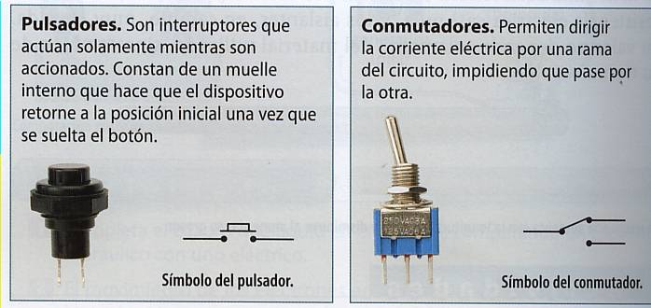
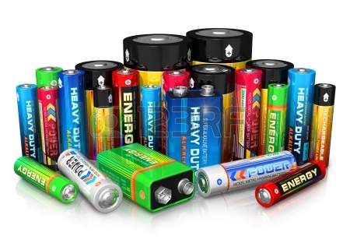
Circuitos Eléctricos
También, de acuerdo a la función que cumplen, los elementos de un circuito se clasifican en:
Generadores
Elementos de control
Receptores

Slide 34
Circuitos Eléctricos
Generadores.
Proporcionan la energía necesaria a los electrones para que se muevan a través del circuito, ejemplo pilas y baterías.
Receptores.
Son dispositivos que transforman la energía eléctrica en otro tipo de energía, como por ejemplo energía lumínica o calórica.
Elementos de control.
Dirigen o interrumpen la corriente eléctrica.

Slide 35
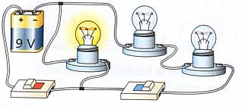
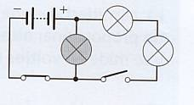
Circuitos Eléctricos
Representación Gráfica Normalizada.
Los circuitos eléctricos se representan gráficamente utilizando diferentes símbolos internacionalmente reconocidos.
Esquema o representación gráfica del circuito eléctrico
Dibujo del circuito eléctrico

Slide 36
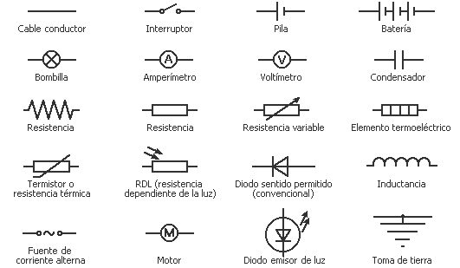
Simbología Básica utilizada en Electricidad.

Slide 37

Actividad.
1. Si la tensión se mantiene fija.
a) ¿Qué ocurre con la intensidad cuando la resistencia se aumenta?
b) ¿Qué ocurre con la intensidad cuando la resistencia disminuye?
2. Si la resistencia se mantiene fija.
a) ¿Qué ocurre con la intensidad cuando la tensión se incrementa?
b) ¿Qué ocurre con la intensidad de corriente cuando la tensión disminuye?
3. Si la intensidad se mantuviera fija.
a) ¿Qué ocurriría con la resistencia si aumenta la tensión?
b) ¿Qué ocurriría con la tensión si la resistencia disminuyera?

Slide 38

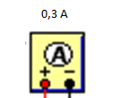
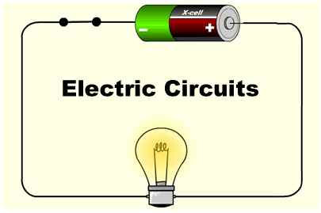
Actividad1: de aplicación de la Ley de Ohm:
1,5 V
¿Cuál es la resistencia de la lámpara de la figura?

Slide 39
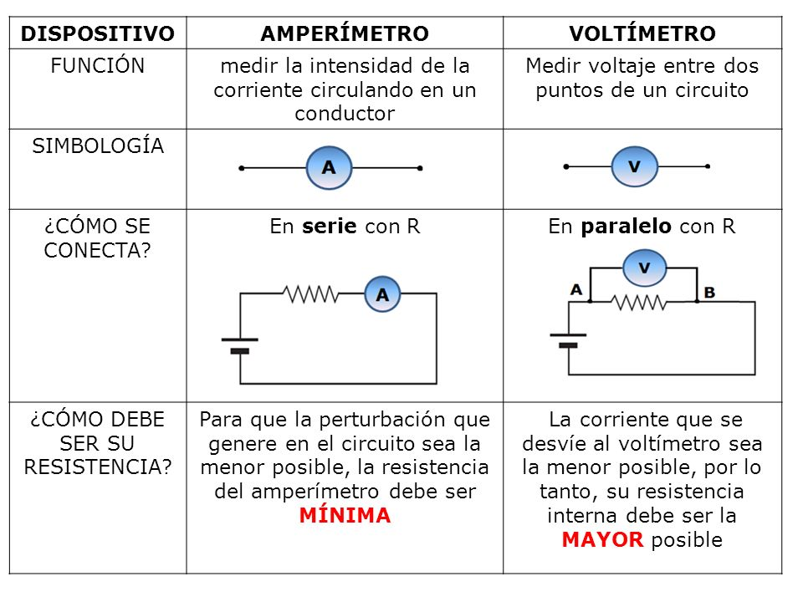

Slide 40
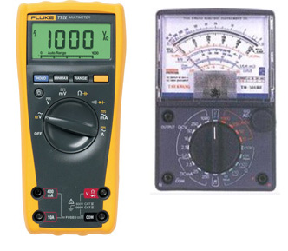
MULTÍMETRO
Es un instrumento de medida que aun en su forma mas simplificada es capaz de medir intensidades y tensiones en CC y CA. Y además Resistencias

Slide 41
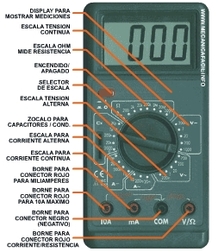
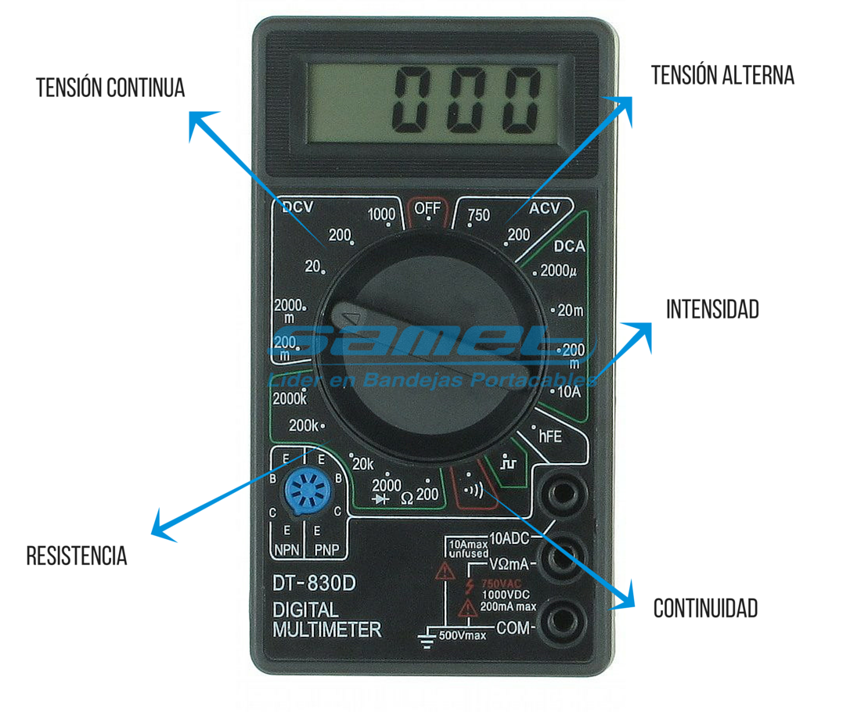
MULTÍMETRO

Slide 42
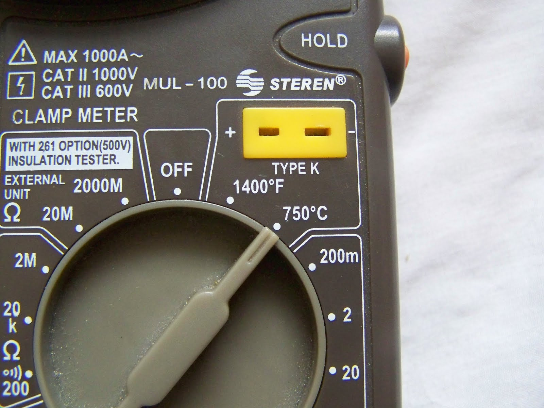
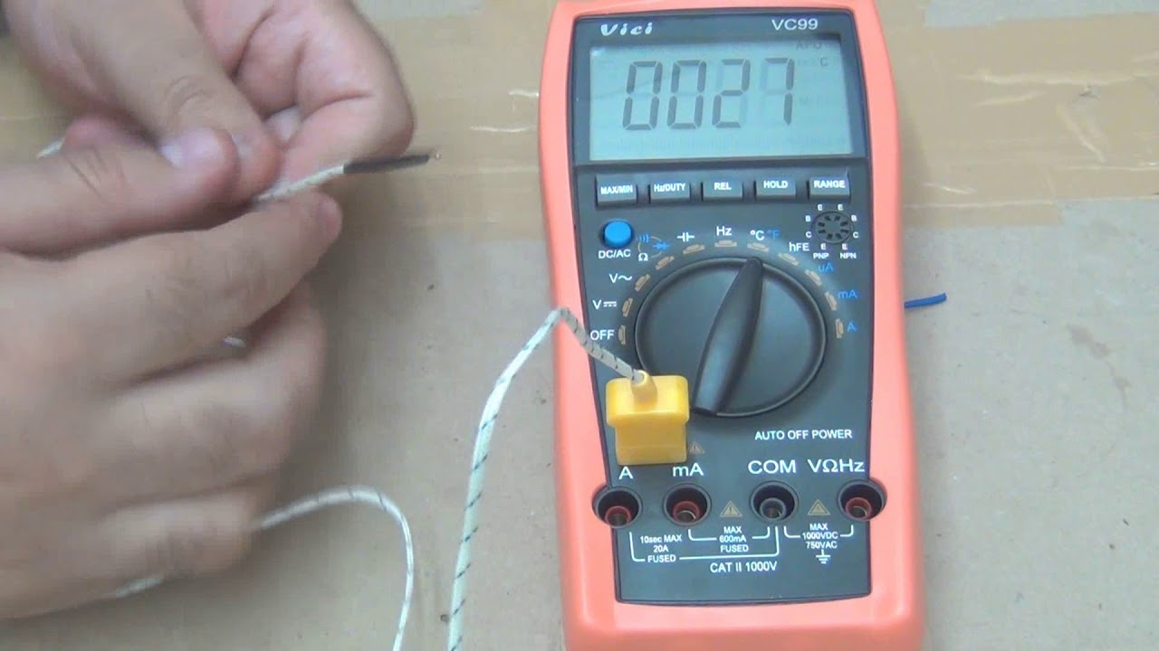
MULTÍMETRO
Y con la adecuada conmutación en ciertos elementos auxiliares internos es capaz de medir decibeles, capacidades, inductancias, temperaturas etc.

Slide 43
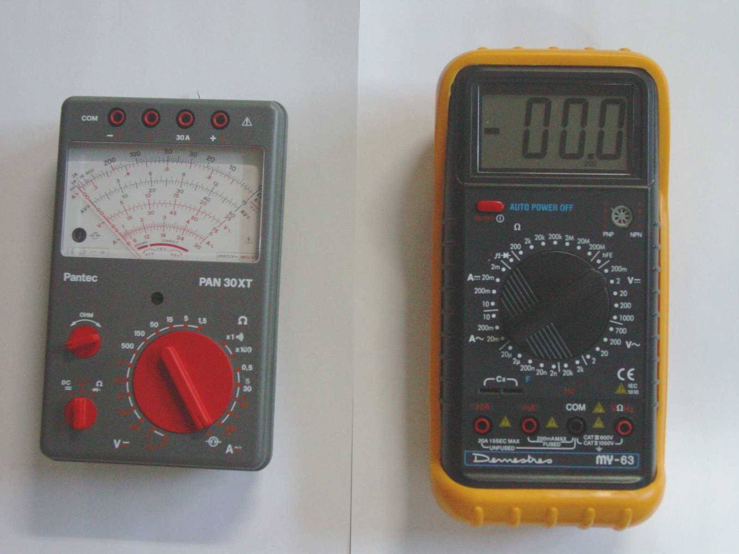
MULTÍMETRO
Se conoce por muchos nombres Polímetro, multímetro, tester y multitester
Pueden clasificarse en analógicos y digitales
Cada uno tiene sus ventajas y sus inconvenientes

Slide 44
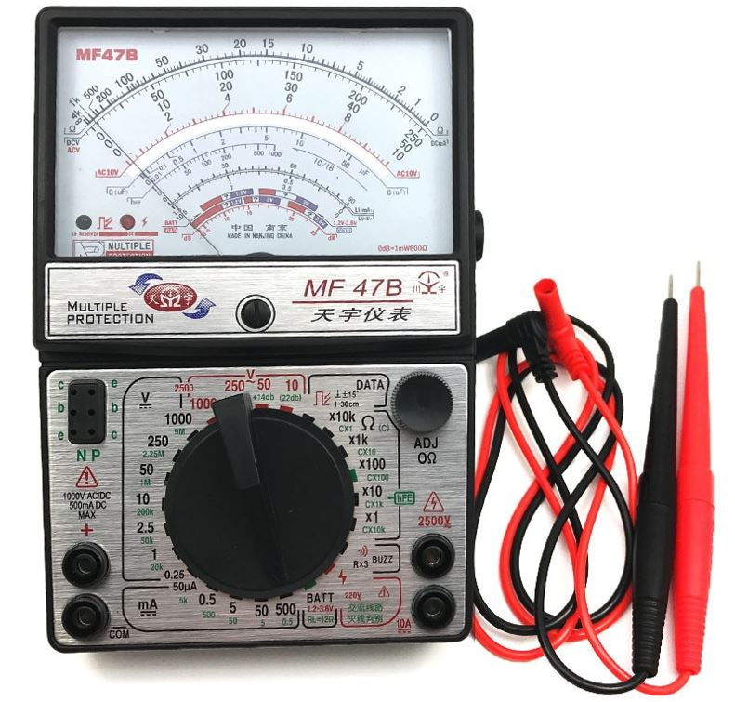
MULTÍMETROS ANALÓGICOS
Fundamentalmente está formado por un medidor de aguja, ya sea un micro amperímetro o miliamperímetro al cual se le adicionan resistores en paralelo para medir corrientes mayores
Por medio de resistores en serie se los capacita para medir tensiones

Slide 45
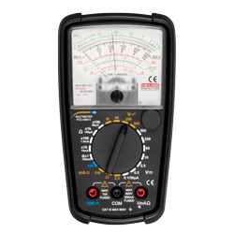
MULTÍMETROS ANALÓGICOS
La adición de uno o más elementos rectificadores permite que el aparato pueda ser usado en CA.
Del mismo modo un circuito sencillo y una batería de pilas secas permite medir resistencias

Slide 46
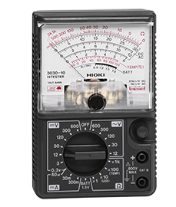
MULTÍMETROS ANALÓGICOS
Naturalmente para poder usar el instrumento para todas estas funciones se necesita una llave conmutadora de funciones y además una llave selectora de alcance
Los instrumentos usados en los multímetros analógicos son del tipo imán permanente y bobina móvil

Slide 47
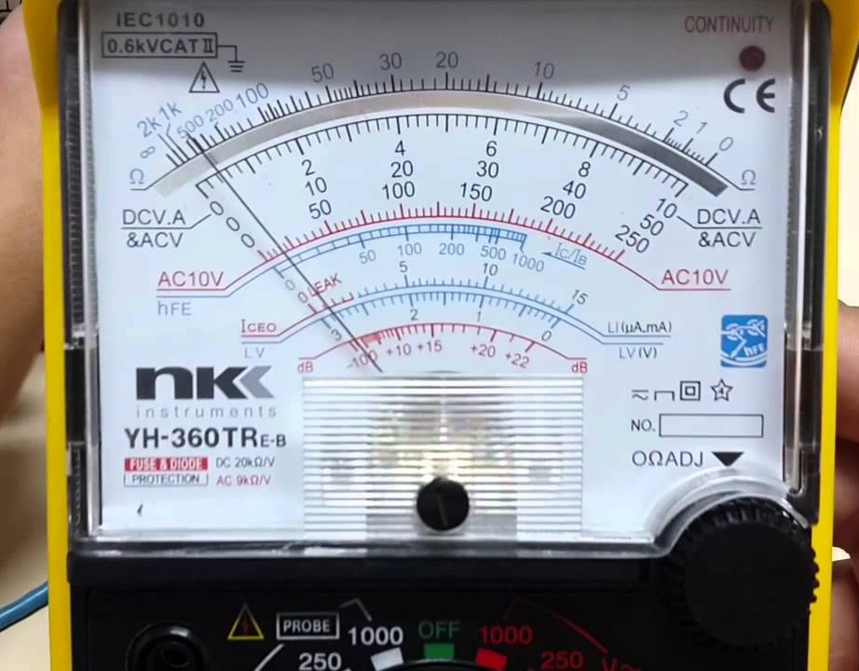
MULTÍMETROS ANALÓGICOS
Los rectificadores que suelen usarse en los multímetros muestran la tendencia a ser alinéales a bajos niveles de corriente, es decir, tienden a insensibilizarse a medida que la corriente medida es menor, lo cual amontona las divisiones de la escala en las proximidades del cero.

Slide 48
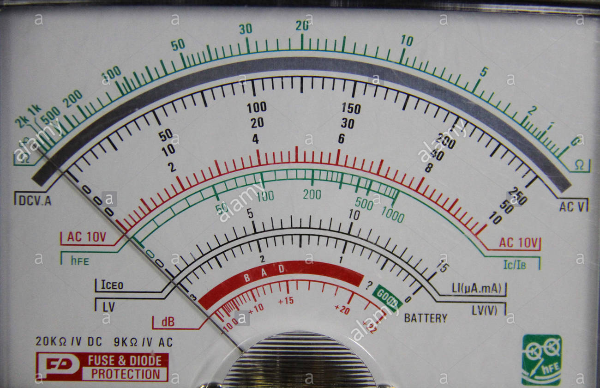
MULTÍMETROS ANALÓGICOS
Aun recurriendo a insensibilizar el instrumento para los alcances de tensión alterna, se obliga a incorporar una escala en CA para uno o dos rangos bajos

Slide 49
MULTÍMETROS ANALÓGICOS
Rectificador de onda completa que alimenta a tres amperímetros por medio de tres derivadores.

Slide 50
MULTÍMETROS ANALÓGICOS
El instrumento de la derecha es el común, que unido al rectificador permite medir tensiones a la entrada. Este aparato esta calibrado en forma de poder leer es su escala directamente el valor eficaz de la corriente que circula y en este caso la corriente marcada es la eficaz alterna de entrada para este tipo de rectificador
El amperímetro del centro marcara el valor medio y el de la izquierda el valor máximo

Slide 51
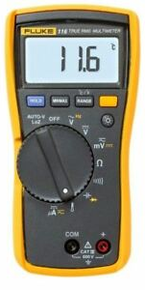
MULTÍMETROS DIGITALES
En contra posición con los instrumentos de medición analógica, los instrumentos digitales indican los valores de medida en cifras numéricas. Esto es más ventajoso para la observación visual, así de este modo se puede prescindir de la lectura de rayas y de la interpolación de valores intermedios. Esto evita agregar un error de visualización a los errores propios del instrumento.

Slide 52
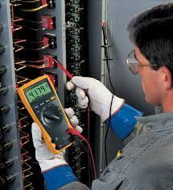
MULTÍMETROS DIGITALES
Un multímetro Digital es un instrumento, normalmente portátil, de medición de parámetros eléctricos mediante procedimientos electrónicos, sin usar piezas móviles, con alta precisión y estabilidad y amplio rango de medición de valores y tipos de parámetros.
La forma de presentación de la información medida es mediante una presentación digital (Display).

Slide 53
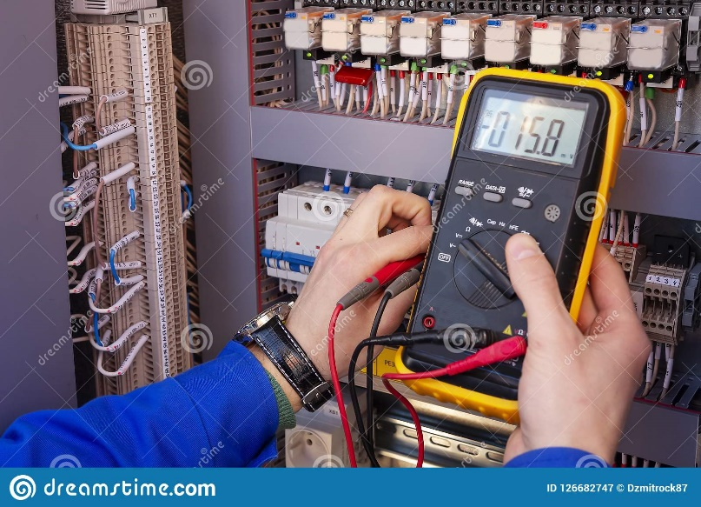
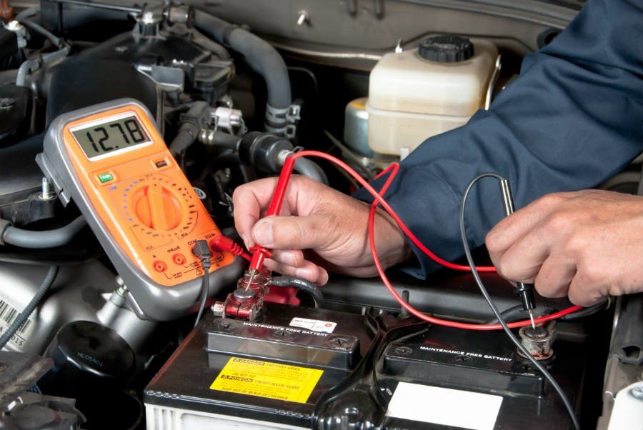



Slide 54

MULTÍMETROS DIGITALES

Slide 55


MULTÍMETROS DIGITALES

Slide 56
MULTÍMETROS DIGITALES
La forma de presentación de la información medida es mediante una presentación digital (Display).

Slide 57

MULTÍMETROS DIGITALES

Slide 58
MULTÍMETROS DIGITALES
Los parámetros que pueden ser leídos por un solo instrumento contempla Voltaje y Corriente DC y CA, Resistencia y Conductancia, Ganancia en dB, Capacitancia, probadores de semiconductores, temperatura y frecuencia.

Slide 59

MULTÍMETROS DIGITALES
El dispositivo es un conversor Análogo/Digital que usa distintas técnicas de conversión de acuerdo a la resolución, velocidad de respuesta y precisión buscada.

Slide 60

MULTÍMETROS DIGITALES
El circuito interno de los multímetros digitales puede básicamente dividirse en dos secciones:
Una Analógica y otra Digital.
La sección Digital está compuesta por el conversor Analógico a Digital (en algunos instrumentos esta conversión es hecha por medio de un circuito microprocesador) y una pantalla de dígitos, que puede ser de Led o de Cristal Líquido.

Slide 61

MULTÍMETROS DIGITALES

Slide 62


MULTÍMETROS DIGITALES

Slide 63


Medición de Resistencias

Slide 64

Medición de Resistencias

Slide 65


Medición de Resistencias

Slide 66


Mediciones con Puentes

Slide 67


